Slide 1
BÀI 2.
NHỮNG CUNG BẬC TÂM TRẠNG
Notes:
Giáo án của Thảo Nguyên (0979818956)

Slide 2
CHÀO MỪNG THẦY CÔCÁC EM HỌC SINH
NGỮ VĂN 9
Giáo viên: Lê Thị Thanh Nga

Slide 3
THỰC HÀNH TIẾNG VIỆT
Notes:
Giáo án của Thảo Nguyên (0979818956)

Slide 4
BIỆN PHÁP TU TỪ ĐIỆP THANH VÀ BIỆN PHÁP TU TỪ ĐIỆP VẦN
Notes:
Giáo án của Thảo Nguyên (0979818956)

Slide 5
KHỞI ĐỘNG

Slide 6
Chọn từ thích hợp để “thả” vào chỗ trống trong câu thơ sau:
Cuối trời mây trắng bay
Lá vàng ......................
Phải chăng lá về rừng
Mùa thu đi cùng lá
Mùa thu ra biển cả
Theo dòng nước mênh mang
(Theo Xuân Quỳnh, Thơ tình cuối mùa thu)
HẾT GIỜ
A
thưa thớt quá
B
rụng nhiều quá
C
mênh mang quá

Slide 7
2. Ao thu lạnh lẽo nước trong veo,
Một chiếc thuyền câu ..........
Sóng biếc theo làn hơi gợn tí,
Lá vàng trước gió sẽ đưa vèo.
(Theo Nguyễn Khuyến, Thu điếu)
HẾT GIỜ
A
nổi bồng bềnh
B
bé tẻo teo
C
dưới ánh trăng

Slide 8
5. Rặng liễu đìu hiu đứng chịu tang,
Tóc buồn buông xuống.............
Đây mùa thu tới - mùa thu tới
Với áo mơ phai dệt lá vàng.
(Theo Xuân Diệu, Đây mùa thu tới)
HẾT GIỜ
A
lệ ngàn hàng
B
sông mênh mang
C
bờ vai nàng

Slide 9
NỘI DUNG BÀI HỌC
BIỆN PHÁP TU TỪ ĐIỆP THANH
1
BIỆN PHÁP TU TỪ ĐIỆP VẦN
2
Notes:
Giáo án của Thảo Nguyên 0979818956

Slide 10
HÌNH THÀNH KIẾN THỨC

Slide 11
Biện pháp tu từ điệp thanh và biện pháp
tu từ điệp vần
BÀI TẬP DỰ ÁN
HS đọc Tri thức ngữ văn trong SGK (tr. 40); đọc khung Nhận biết biện pháp tu từ điệp thanh và biện pháp tu từ điệp vần trong SGK (tr. 47 - 48) để thảo luận, vẽ sơ đồ tư duy.
NHÓM 1,2– Dựa vào tri thức ngữ văn em hãy trình bày khái niệm về biện pháp tu từ điệp thanh .Có những dấu hiệu nào để nhận biết điệp thanh . Tác dụng của biện pháp điệp thanh .Lấy ví dụ
NHÓM 3,4- Dựa vào tri thức ngữ văn em hãy trình bày khái niệm về biện pháp tu từ điệp vần. Có những dấu hiệu nào để nhận biết điệp vần . Tác dụng của biện pháp điệp vần. Lấy ví dụ

Slide 12
Biện pháp tu từ điệp thanh
0975152531
Là BPTT ngữ âm, tạo nên bằng cách lặp lại thanh điệu cùng loại (thanh bằng hoặc thanh trắc)
Khái niệm
Tác dụng
Tăng tính nhạc, nâng cao hiệu quả diễn đạt
Ví dụ
Lặplại toànthanh bằng /thanh trắc
-Lặp lại Thanh điệu theo từng nhóm âm tiết
Ô! /Đêm/ nay/ trời/ trong/ như/ gương
B B B B B B B
Không /làn /mây/ vương/ không/ hơisương
B. B B B B B B
Dấu hiệu
Hai câu thơ sử dụng toàn thanh bằng -> tác dụng đem lại âm hưởng nhẹ nhàng như tiếng long của thi nhân muốn dịu lại vơi đi những nỗi sầu
Notes:
Giáo án của Hạnh Nguyễn (0975152531): https://www.facebook.com/HankNguyenn

Slide 13
2. Nhận biết BPTT điệp thanh
VÍ DỤ
- Sử dụng lặp lại thanh điệu theo từng nhóm âm tiết
Đầm mưa xuống, đồi mưa xuống
B
B
T
B
B
T
+ Có hai nhóm âm tiết giống nhau về thứ tự các thanh điệu: bằng – bằng – trắc
→ Tác dụng: tạo nên tính nhạc, giúp người đọc cảm nhận những giọt mưa đang rơi mau ở khắp chốn
Notes:
Giáo án của Thảo Nguyên 0979818956

Slide 14
Biện pháp tu từ điệp vần
0975152531
Là BPTT ngữ âm, sử dụng những âm tiết có vần giống nhau
Khái niệm
Tạo tính liên kết, tạo sự trùng điệp về âm hưởng, tăng tính nhạc để biểu đạt cảm xúc của người viết/ nói, gây ấn tượng thẩm mĩ cho người đọc/ nghe
Lặp lại ở các âm tiết gieo vần (vần chân, vần lưng)hoặc những vị trí âm tiết không đóng vai trò gieo vần
Tác dụng
Vị trí
Ví dụ
Lá bàng đang đỏ ngọn cây
Sếu giang mang lạnh đang bay ngang trời.
Notes:
Điệp vần trong thơ có thể xuất hiện ở vị trí các âm tiết gieo vần: âm tiết cuối cùng của câu thơ (vần chân) hoặc âm tiết nằm ở khoảng giữa câu thơ (vần lưng), tạo tính liên kết, tính nhạc cho câu thơ. Ở một số bài thơ, việc gieo vần tạo được ấn tượng hoặc cảm xúc đặc biệt, có hiệu quả tu từ rõ nét, đó chính là điệp vần. Điệp vần còn có thể xuất hiện ở những vị trí âm tiết không đóng vai trò gieo vần, tạo ra sự trùng điệp về âm hưởng, tăng nhạc tính để chuyển tải cảm xúc cần biểu đạt trong thơ.
Giáo án của Hạnh Nguyễn (0975152531): https://www.facebook.com/HankNguyenn

Slide 15
2. Nhận biết BPTT điệp vần
VÍ DỤ
- Có thể xuất hiện ở vị trí các âm tiết gieo vần: vần chân, vần lưng
Năm gian nhà cỏ thấp le te,
Ngõ tối đêm sâu đóm lập loè.
Lưng giậu phất phơ màu khói nhạt,
Làn ao long lánh bóng trăng loe
Da trời ai nhuộm mà xanh ngắt
Mắt lẽo không vầy cũng đỏ hoe.
Rượu tiếng rằng hay hay chẳng mấy,
Độ năm ba chén đã say nhè.
(Nguyễn Khuyến, Thu ẩm)
te
loè
+ Điệp vần chân
+ Bài thơ gieo vần “e” (hoặc oe)
→ Tác dụng: tăng thêm ấn tượng về cái lè nhè của người say rượu
loe
hoe
nhè
Notes:
+ Biện pháp điệp vần thể hiện ở từ ngữ nào? Việc sử dụng BPTT điệp vần có tác dụng gì?

Slide 16
2. Nhận biết BPTT điệp vần
VÍ DỤ
- Có thể xuất hiện ở vị trí các âm tiết không đóng vai trò gieo vần
Lá bàng đang đỏ ngọn cây
Sếu giang mang lạnh đang bay ngang trời
(Tố Hữu, Tiếng hát sang xuân)
+ Điệp vần “ang” (bàng – đang – giang – mang – đang – ngang)
→ Tác dụng: tạo ra sự trùng điệp về âm hưởng, tăng tính nhạc để truyền tải cảm xúc cần biểu đạt trong câu thơ.
Notes:
Giáo án của Thảo Nguyên 0979818956

Slide 17
BÀI TẬP NHANH: NGÔI SAO MAY MẮN
Có 5 câu hỏi . Mỗi câu trả lời đúng sẽ tương ứng với một phần quà
Notes:
Giáo án của Thảo Nguyên 0979818956

Slide 18
Dấu hiệu nào giúp em nhận diện BPTT điệp thanh?
Em được 8 điểm
+ Câu thơ toàn thanh bằng / thanh trắc
+ Lặp thanh điệu theo từng nhóm âm tiết (VD: bằng – bằng – trắc)
GO HOME
Notes:
Giáo án của Thảo Nguyên 0979818956

Slide 19
Câu sau đây sử dụng biện pháp tu từ điệp vần hay điệp thanh:
Tài cao phận thấp chí khí uất
Giang hồ mê chơi quên quê hương.
Em được 8 điểm
Điệp thanh
GO HOME
Notes:
Giáo án của Thảo Nguyên 0979818956

Slide 20
Xác định biện pháp tu từ điệp vần trong trường hợp sau:
Sương nương theo trăng ngừng lưng trời,
Tương tư nâng lòng lên chơi vơi...
Em được 9 điểm
Sự lặp lại các âm tiết có vần
+ “ương” (sương – nương – tương)
+ “ưng” (ngừng – lưng)
+ “ơi” (chơi – vơi)
GO HOME
Notes:
Giáo án của Thảo Nguyên 0979818956

Slide 21
Câu sau đây sử dụng biện pháp tu từ điệp vần hay điệp thanh:
Lơ thơ tơ liễu buông mành
Con oanh học nói trên cành mỉa mai.
Em được 8 điểm
Điệp vần
GO HOME

Slide 22
Theo em, BPTT điệp thanh và điệp vần có sử dụng kết hợp được với nhau hay không?
Em được 7 điểm
Có
GO HOME
Notes:
Giáo án của Thảo Nguyên 0979818956

Slide 23
LUYỆN TẬP

Slide 24
Bài tập 1
HS thực hiện bài tập 1 trong SGK, tr.47, 48 (làm việc theo nhóm ).
NHÓM 1,2-a
NHÓM 3,4 – b
NHÓM 5,6- c
Thời gian : 5phút

Slide 25
Các bước phân tích tác dụng của biện pháp điệp thanh / điệp vần:
Bước 1: Nêu tên biện pháp tu từ
Bước 2: Chỉ rõ từ ngữ thể hiện biện pháp
Bước 3: Nêu tác dụng
Notes:
Giáo án của Thảo Nguyên 0979818956

Slide 26
Bài 1
 | BPTT điệp thanh | Tác dụng
Khóc anh không nước mắt Mà long đau như thắt Gọi anh chửa thành lời Mà hàm rang cắn chặt ( Hoàng lộc , viếng bạn ) | Lặp lại các âm tiết có cùng thanh trắc: khóc, nước, mắt, thắt, gọi, chữa, dính, chặt; đặc biệt là các thanh trắc ở các vị trí gieo vần: mắt- thắt- chặt | Tạo âm hưởng về một cảm xúc đau đớn mien man,dàn trải khắp không gian
b. Ô hay buồn vương cây ngô đồng Vàng rơi, vàng rơi thu mênh mông … ( Bích Khê ,Tì bà ) | Lặp lại các âm tiết có cùng thanh bằng | Tạo âm hưởng về một nỗi niềm (nỗi buồn) nhẹ nhàng, êm dịu.
c. Dốc lên khúc khuỷu, dốc thăm thắm Heo hút cồn mây súng ngửi trời Ngàn thước lên cao, ngàn thước xuống Nhà ai Pha Luông mưa xa khơi. ( Quang Dũng , Tây Tiến ) | + 3 câu thơ đầu dùng nhiều thanh trắc + Câu 4 điệp thanh bằng | Vừa miêu tả thiên nhiên với núi non hùng vĩ, địa hình hiểm trở, vừa gợi khung cảnh rộng mở, bình yên, như tiếng thở phào thảnh thơi của người vừa vượt qua những chặng đường gian nan.
Notes:
Giáo án của Thảo Nguyên 0979818956

Slide 27
3. Bài tập 3
HS thực hiện bài tập 3 trong SGK, tr. 48 (làm việc theo cặp đôi ).
Thời gian : 5 phút

Slide 28
3. Bài tập 3
Câu a
Vần ương ngân dài, lặp lại ở hình ảnh “bóng dương” và “khách tha hương” không chỉ tạo nên cảm nhận về một nỗi khắc khoải, day dứt mà còn gây ấn tượng về sự đồng điệu giữa cảnh vật (bóng dương) và con người (khách tha hương).
Trong đoạn thơ, vần ương xuất hiện 3 lần:
Rơi hoa hết mưa còn rả rích
Càng mưa rơi càng tịch bóng dương
Bóng dương với khách tha hương Mưa trong ý khách muôn hàng lệ rơi.

Slide 29
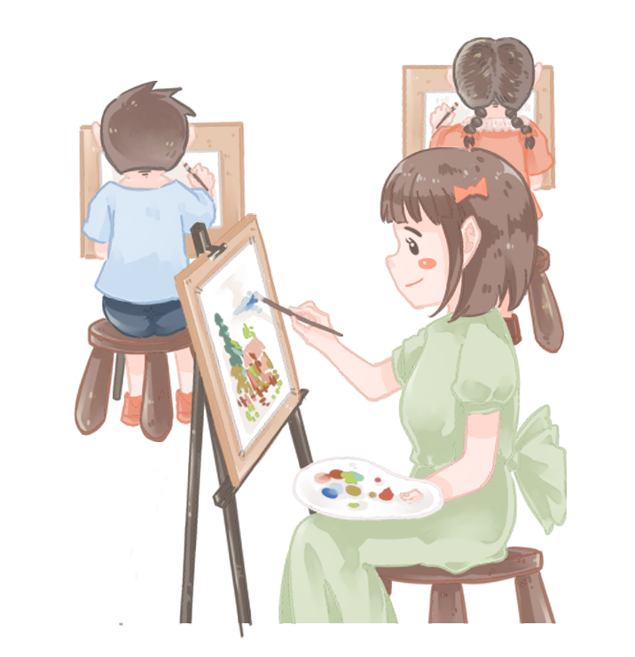
3. Bài tập 3
Câu b
Tác dụng: đem lại cho người đọc cảm nhận về những con sóng biển từng đợt, từng đợt rì rào xô tới rồi lại lùi ra khỏi bờ cát, dìu dặt, nhẹ nhàng.
Trong đoạn thơ, các vần ưa, át xuất hiện 3 lần; các vần ai, a xuất hiện 2 lần, kết hợp với việc sử dụng từ láy (xôn xao, ngân nga):
Tôi lại về quê mẹ nuôi xưa Một buổi trưa, nắng dài bãi cát Gió lộng xôn xao, sóng biển đu đưa Mát rượi lòng ta ngân nga tiếng hát...

Slide 30
VẬN DỤNG

Slide 31
Nhiệm vụ
HS viết đoạn văn thể hiện cảm xúc, suy nghĩ về một bài thơ/ đoạn thơ có sử dụng biện pháp tu từ điệp thanh hoặc điệp vần.

Slide 32
Bài tập về nhà
Viết đoạn văn thể hiện cảm xúc, suy nghĩ về 1 đoạn thơ có sử dụng BPTT điệp thanh / BPTT điệp vần.
Chuẩn bị bài “Một thể thơ độc đáo của người Việt” (SGK tr 50 đến 53)
Hệ thống toàn bộ kiến thức của bài học qua sơ đồ tư duy
Notes:
GV yêu cầu HS viết đoạn văn thể hiện cảm xúc, suy nghĩ về một bài thơ/ đoạn thơ có sử dụng biện pháp tu từ điệp thanh hoặc biện pháp tu từ điệp vần.
Ví dụ: Trong đoạn thơ sau, Thâm Tâm sử dụng rất nhiều thanh bằng (gạch chân).
Đưa người, ta không đưa qua sông,
Sao có tiếng sóng ở trong lòng?
Bóng chiều không thắm, không vàng vọt,
Sao đầy hoàng hôn trong mắt trong?
Đưa người, ta chỉ đưa người ấy
Một giã gia đình, một dửng dưng...
(Thâm Tâm, Tống biệt hành)
Giáo án của Hạnh Nguyễn (0975152531): https://www.facebook.com/HankNguyenn

Slide 33
HẸN GẶP LẠI

